Slide 1
WE ARE
BRANDON MARTINEZ BOTERO
YENIFER PAOLA MAZO
JHOEL ALEXIS CUERVO LOPEZ

Slide 2
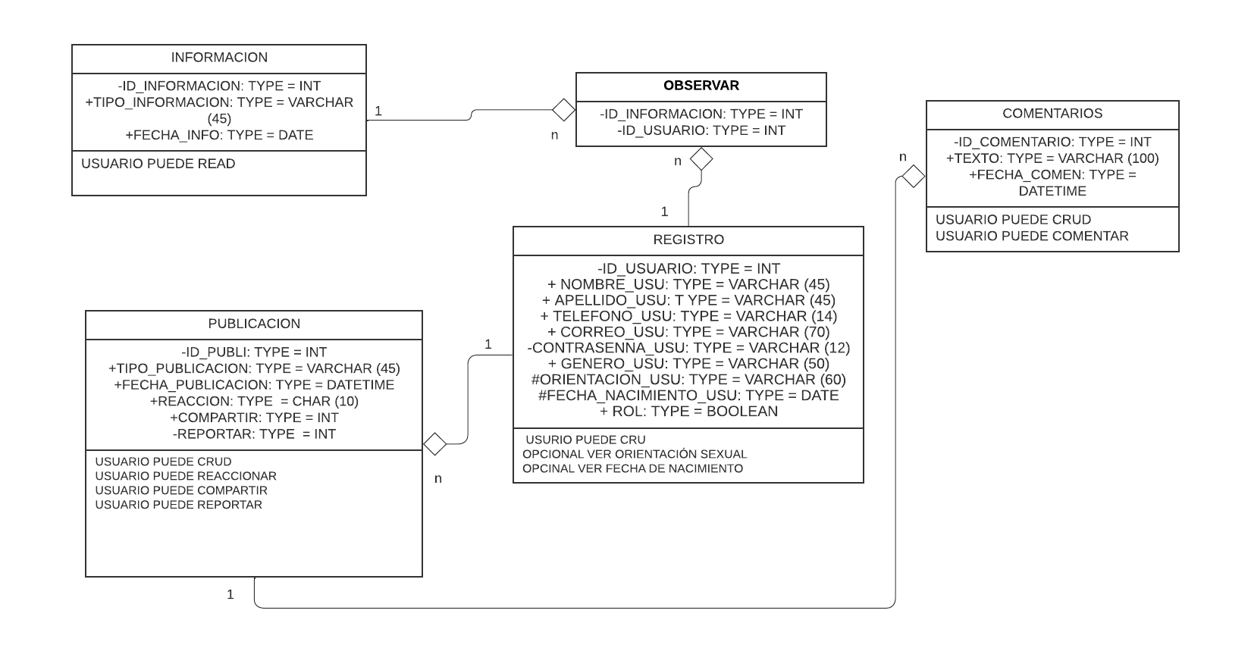
DIAGRAMA UML
DIAGRAMA DE CLASES

Slide 3
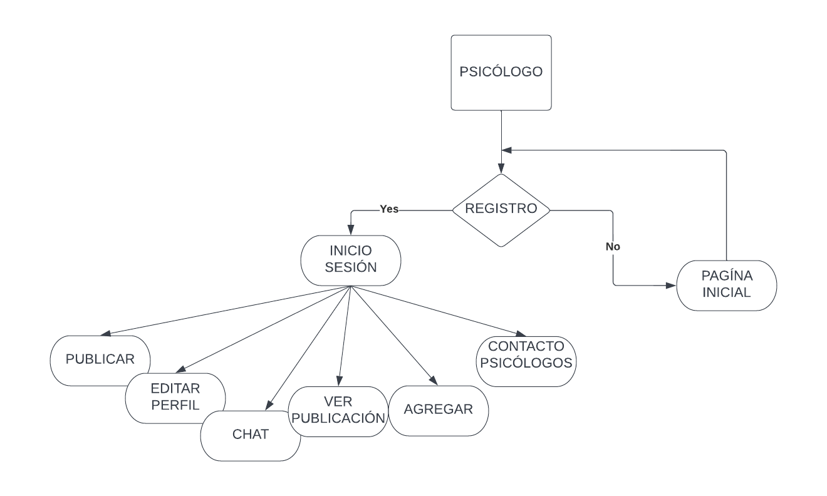
DIAGRAMA UML
DIAGRAMA DE FLUJO PSICOLOGOS

Slide 4
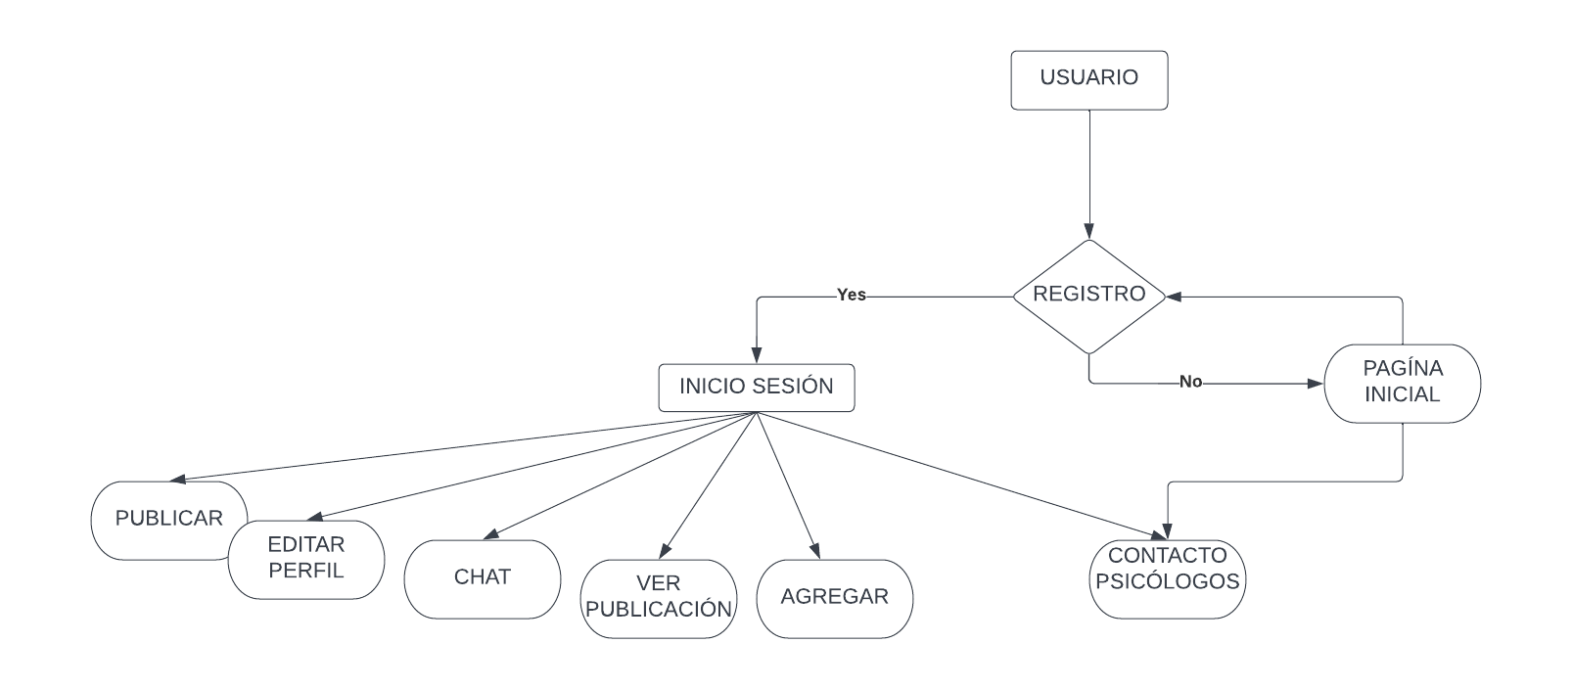
DIAGRAMA UML
DIAGRAMA DE FLUJO USUARIO

Slide 5
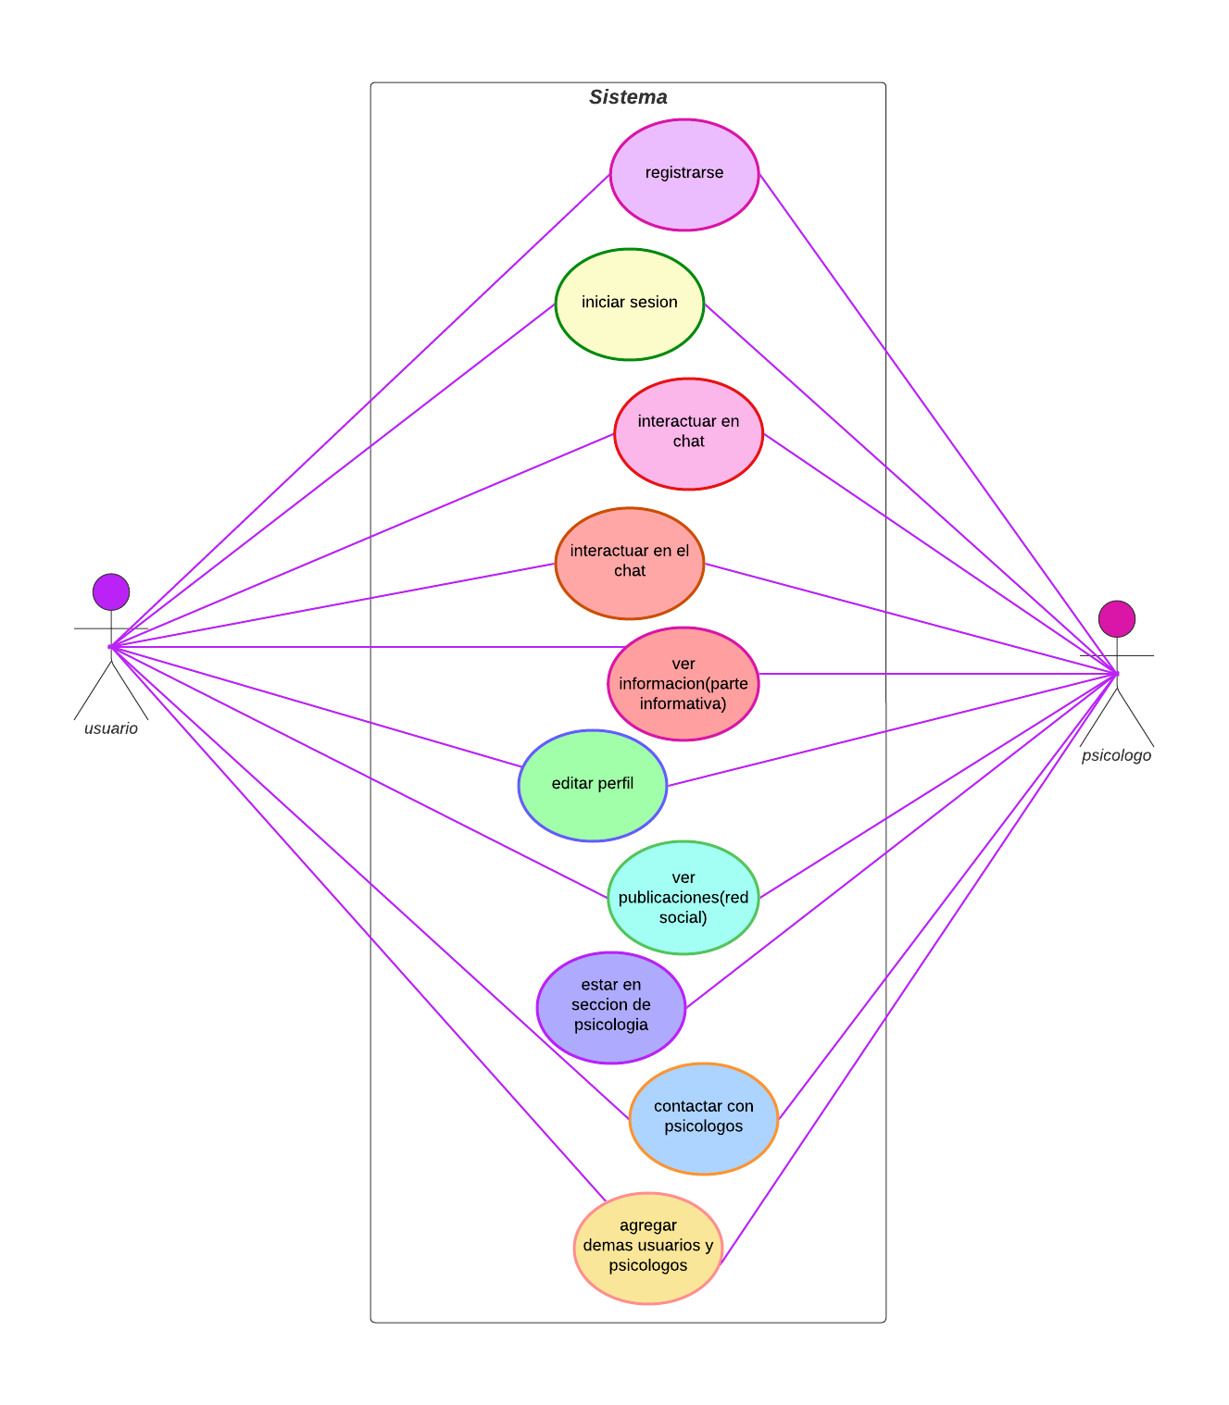
DIAGRAMA UML
CASO DE USOS

Slide 6
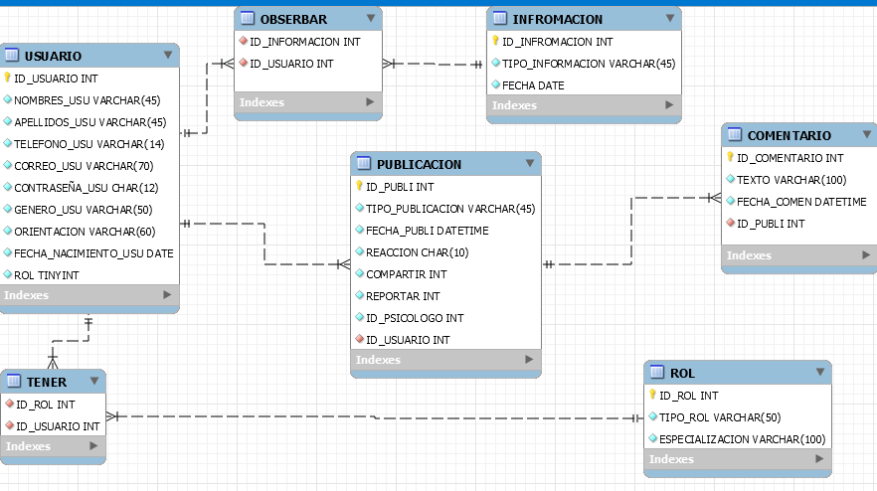
MODELO RELACIONAL

